Slide 1

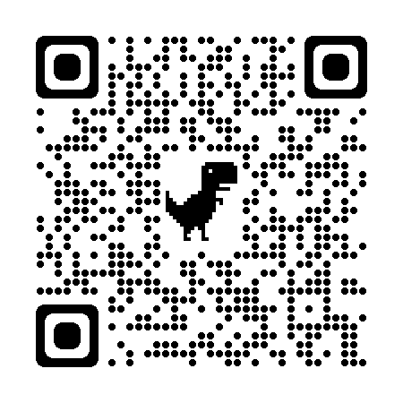
FROKOSTTENNIS
3 onsdager i april og mai arrangeres frokosttennis med trenercoaching for morgenglade tennismedlemmer! Her handler det om å få en god start bra på dagen, sammen med andre både på og utenfor banen. Ved suksess blir det satt opp flere dager med frokosttennis. Datoer: 17/4, 24/4, 8/5
Ved deltakelse på alle 3 tilfeller får man et valgfritt ballrør fra Proshop. Tid: Kl 07.00-08.00 Tennisspill med coach Kl.08.00-09.00 Hjemmelaget og næringsrik frokost i kafen (kan også fås to-go)
Antall deltaker pr gang: Minimum 4, maks 12
Pris pr pers: 300 pr gang Påmelding skjer senest fredag uka før kommende runde, gjennom Matchi
Trener vil sette sammen gruppe utifra spelerstyrke og ønsker, slik at alle deltaker får mest mulig ut av treningen. Husk: Ved påmelding send in eventuelle allergier.

